Slide 1
Современные протоколы физической реабилитации при тендопатиях нижних конечностей С.В. Барбашов д.п.н., профессор, Югорский государственный университет, г.Ханты - Мансийск

Slide 2
Масштабы тендинопатии в спорте
* 2003 год США -11 000 случаев хронических травм ахиллова сухожилия
(Данные бюро статистики труда США )
* Тендопатии ахиллова сухожилия составляет от 11% до 24% у бегунов.
* Тендопатии надколенника у баскетболистов и волейболистов - 32 % и 45%, соответственно.
* При хирургическом вмешательстве только 46% - 64% спортсменов успешно возвращаются в спорт
* Период восстановления функции сухожилия от 6 до 12 месяцев
* Наличие хронической тендинопатии ахилла или надколенника как правило приводят:
- к ограничению тренировочно – соревновательной деятельности,
- досрочному завершению спортивной карьеры
- структурному ослаблению сухожилия вплоть до разрыва.

Slide 3
Результаты реабилитации спортсменов после тендинопатий
16%: Покидают спорт
54%: Продолжают спортивную деятельность, но с ограничениями
30%: Возвращаются к спортивной деятельности на прежнем уровне

Slide 4
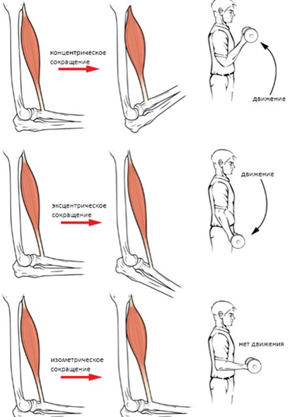
Механизм функционирования мышечно – сухожильной единицы движения
Эксцентрический и эксцентрически –концентрический (плиометрический) режимы работы мышечно-сухожильной единицы, создают пассивную силу в мышце из-за удлинения ее эластичных элементов и обеспечивает движению дополнительну биомеханическую энергию (энергию упругой рекупирации), которую мышца использует сразу же после удлинения. Kawakami Y, et.al. (2002), Herbert RD, et.al. (2002).

Slide 5
Механизм травматизации сухожилия Эксцентрический и эксцентрически – концентрический режимы функционирования мышечно – сухожильной единицы позволяет мышцам производить больше работы при более низких метаболических затратах, но это также приводит к тому, что одновременно демонстрируется и максимальная мускульная сила и максимальное удлинение сухожилия, что часто приводит к его повреждению. Львиная доля повреждений как мышц, так и сухожилий приходится на собственно эксцентрическую часть или фазу перехода от эксцентрической работы к концентрической (плиометрический режим работы). Proske U, Morgan DL. (2001).

Slide 6
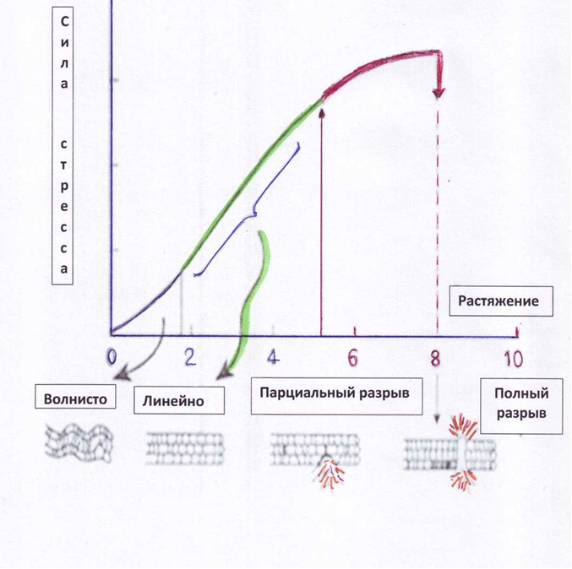
Структурные изменения сухожилия при растягивании

Slide 7
Изменение структуры сухожилия под воздействием физических нагрузок.
1. Сухожилие адаптируется к повышенным нагрузкам, становясь более гипертрофированным, как мышца изменяет свои материальные свойства, становясь сильнее на единицу площади в фазе растяжения.
Karpakka J, et.al. (1990) , Silver IA, Rossdale PD. (1983)
2. Сухожилия адаптируются к увеличению нагрузки в течение более длительного периода времени нежели мышечная ткань.
Kiiskinen A. (1977) Woo SL-Y, et.al. (1987), Cameron-Smith D. (2002)
3. Низкие уровни нагрузки способны разрушить сухожилие (исследования на животных):
А.Физиологические нагрузки с низкой силой воздействия могут вызывать тендинопатию, если их достаточно часто и долго повторять при этом может формироваться «усталость коллагеновой структуры». Schechtman H, Bader DL. (1997), Backman C, et.al. (1990), Backman C, Friden J, Widmark A. (1991),
Б. Длительная циклическая нагрузка индуцирует перитендинозное (peritendinous) воспаление хотя выраженной сухожильной дегенерация может не быть.
Backman C, et. Al/ (1990), Backman C, Friden J, Widmark A. (1991), Messner K, et.al. (1999)

Slide 8
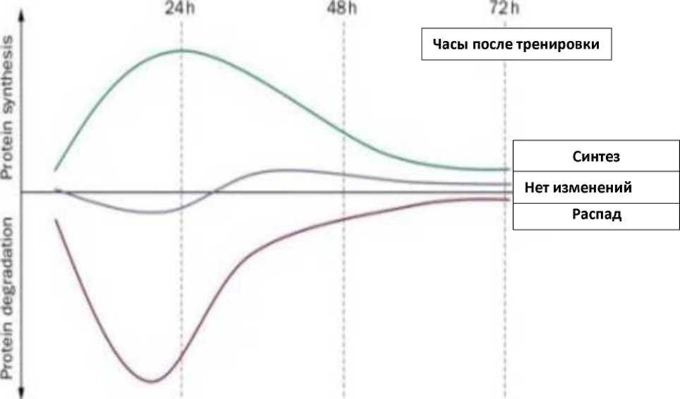
Схематическое представление о синтезе и деградации коллагена. Острые физические упражнения у людей сопровождаются увеличением как синтеза, так и деградации коллагена. В течение первых 24-36 часов этот ответ приводит к потере качества коллагена (II –III тип), но за ним следует синтез коллагена I типа через 36-72 ч после тренировки.

Slide 9
Взаимодействие механических сил – приоритетный фактор, объясняющий возникновение тендинопатии
Основной механический фактор:
Чрезмерность (неадекватность) механической силы прилагаемой к сухожилию в целом или его части однократно или многократно .
Дополнительные механические факторы:
А. Чрезмерное сжатие предметами спортивной экипировки (шнурование обуви, повязки).
Б. Аномальные анатомические растягивающие силы.
Другие факторы:
А.Эндокринный ответ на стресс.
Б. Неадекватная фармакологическая коррекция заболеваний сухожилия.
В. Питание.

Slide 10
Клинические признаки тендинопатии ахиллова сухожилия перегрузочного генеза
Клинический или визуальный признаки | Вариабельность представлений о тендинопатии ахиллова сухожилия перегрузочного генеза
Анамнез
Начало боли | Внезапное, постепенное, эпизодическое
Выраженность боли | От незначительного дискомфорта до глубокой боли при активности
Продолжительность | От нескольких дней до нескольких лет
Нарушения дееспособности | Минимальные, умеренной выраженности
Освидетельствование
Степень отечности/крепитации | От существенного уровня до полного отсутствия
Степень болезненности | От точечной до распространения на несколько сантиметров по сухожилию
Наличие уплотнений: сгустков, узелков | Могут отсутствовать, а когда имеют место, могут варьировать по размеру

Slide 11
Перечень доступных форм лечения тендинопатии (контролируемые исследования) Цит. по S. Chaudhry 2012
Лечение | Исследования
Ударно-волновая терапия. | (Rompe et al., 2009, Rompe et al., 2007, Furia, 2008, Cacchio et al., 2011, Costa et al., 2005)
Лазеротерапия низкого уровня. | (Stasinopoulos et al., 2009, Stergioulas et al., 2008, Tumilty et al., 2008, Tumilty et al., 2010)
Глицерилтринитратный пластырь: Оксид азота доставляется чрескожно в область болезненной тендинопатии с использованием коммерчески доступных пластырей глицерилтринитрата. | (Paoloni and Murrell, 2007, Paoloni et al., 2005, Paoloni et al., 2004, Kane et al., 2008)
Инъекционное лечение: Кортикостероиды, полидоканол, плазма богатая тромбоцитами, объемные, гиперосмолярная декстроза, апротинин и низкодозовый гепарин. Вводится прямо в место повреждения. | (de Jonge et al., 2011a, Creaney et al., 2011, Kon et al., 2009, Willberg et al., 2011, Willberg et al., 2008, Alfredson and Ohberg, 2005)
Терапевтический ультразвук.. | (Stasinopoulos and Stasinopoulos, 2004, Chester et al., 2008, Warden et al., 2008, Finnoff etal., 2011)Иммобилизационная
Иммобилизационная шина | (de Vos et al., 2007b, de Jonge et al., 2010, Roos et al., 2004)
Воздушная пятка | (Petersen et al., 2007, Knobloch et al., 2008a)
Фрикционный массаж. | (Stasinopoulos and Stasinopoulos, 2004, Brosseau et al., 2002)

Slide 12
Реабилитационная программа восстановления функции ахиллова сухожилия после оперативного лечения I фаза реабилитации: защита и сращение (1-6 недели) II фаза реабилитации: ранняя мобилизация (6-12 недели) III фаза реабилитации: раннее укрепление (12-20 недели) IV фаза реабилитации: начало спортивных нагрузок (20-28 недели)

Slide 13
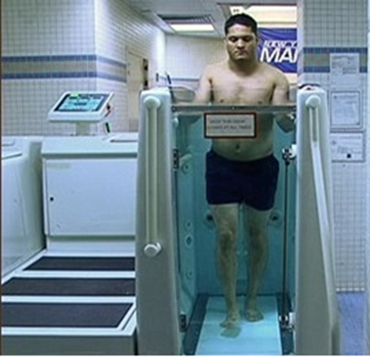
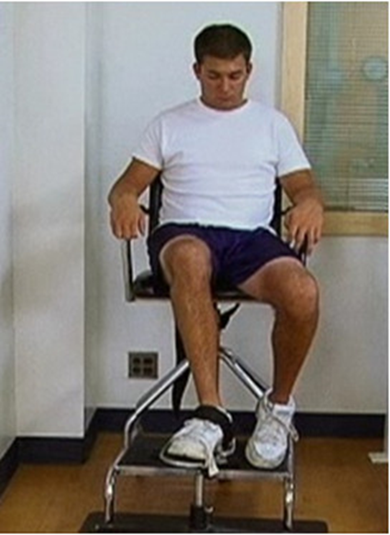
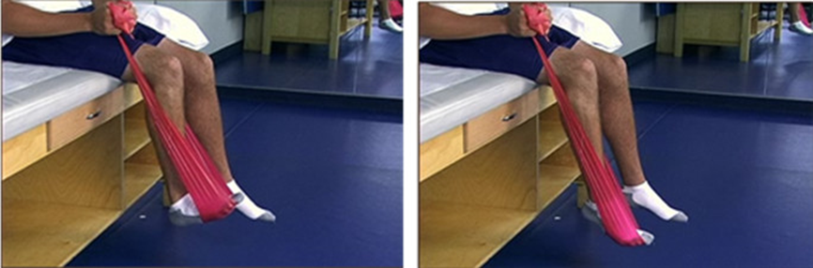
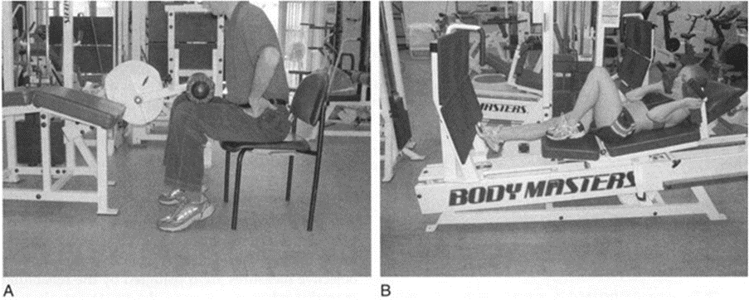
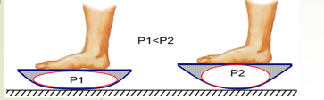
Примерный перечень упражнений по программе восстановления функции ахиллова сухожилия II и III фазы реабилитации (ранняя мобилизация и раннее укрепление)
Ходьба по подводной беговой дорожке.
Разработка движений
Плантарная флексия с сопротивлением.
Упражнения на силовых тренажерах.
Упражнения для тренировки проприорецепции

Slide 14
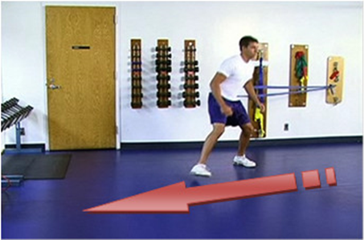
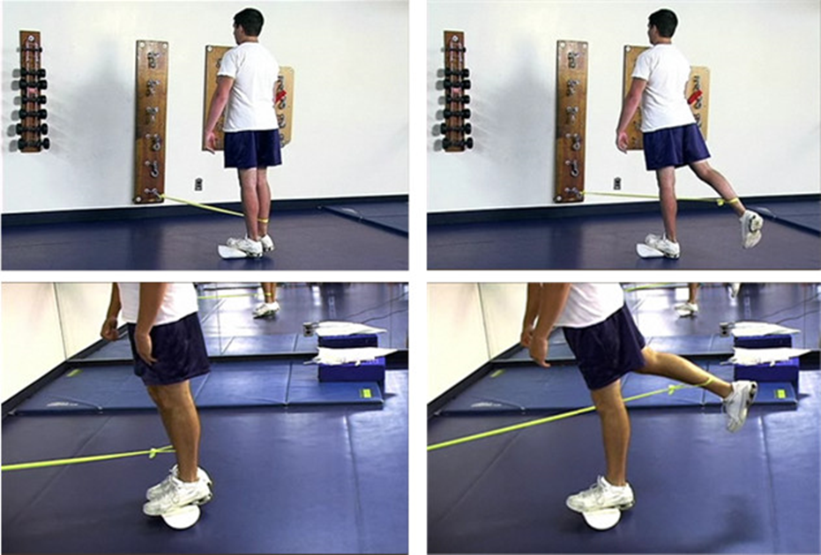
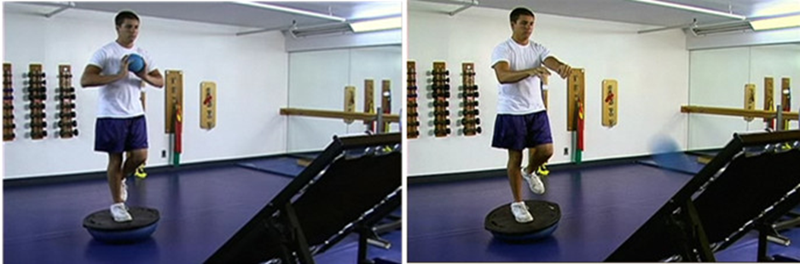
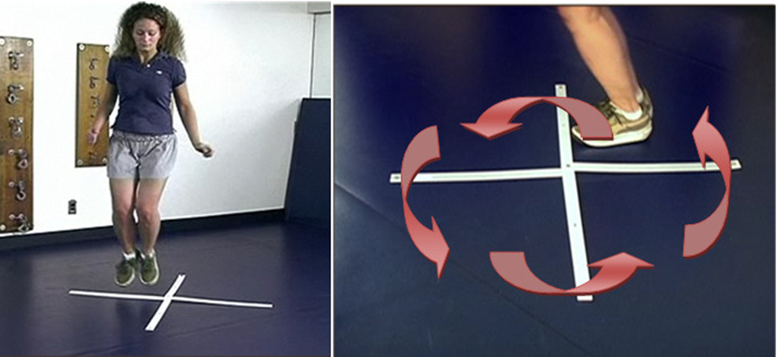
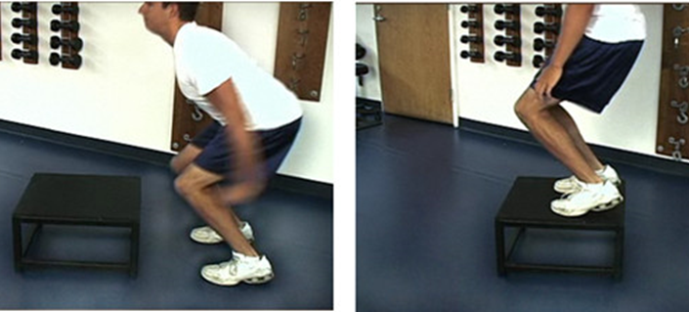
Примерный перечень упражнений по программе восстановления функции ахиллова сухожилия IV фаза реабилитации: начало спортивных нагрузок (20-28 недели)
Передвижение боком с
сопротивлением
Проприоцептивная тренировка.
Сложная проприоцептивная тренировка
Плиометрические упражнения
Плиометрические упражнения

Slide 15
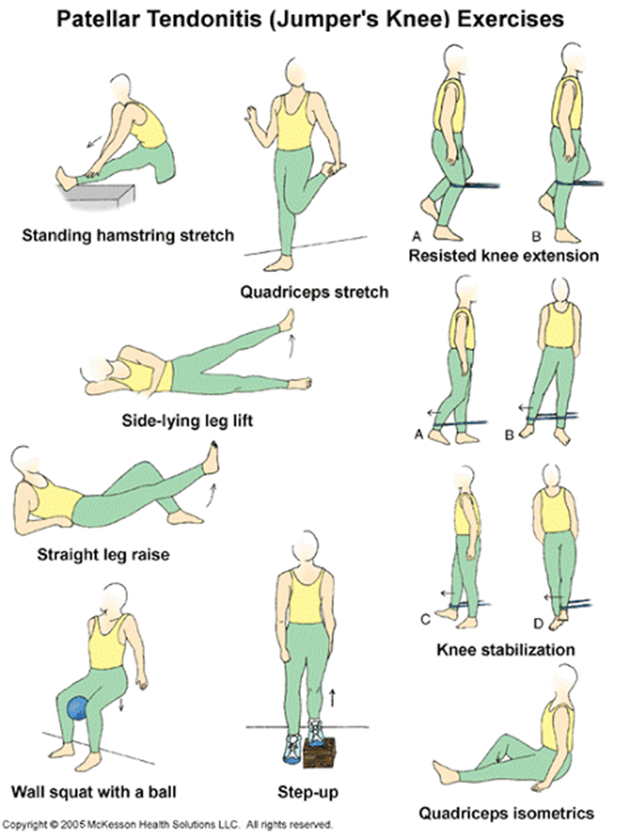
Традиционная реабилитация тендинита надколенника, как правило, включает в себя растягивание четырехглавой мышцы и надколенных сухожилий, концентрического и эксцентрического укрепления квадрицепсов и ягодиц, улучшение баланса и координации.

Slide 16
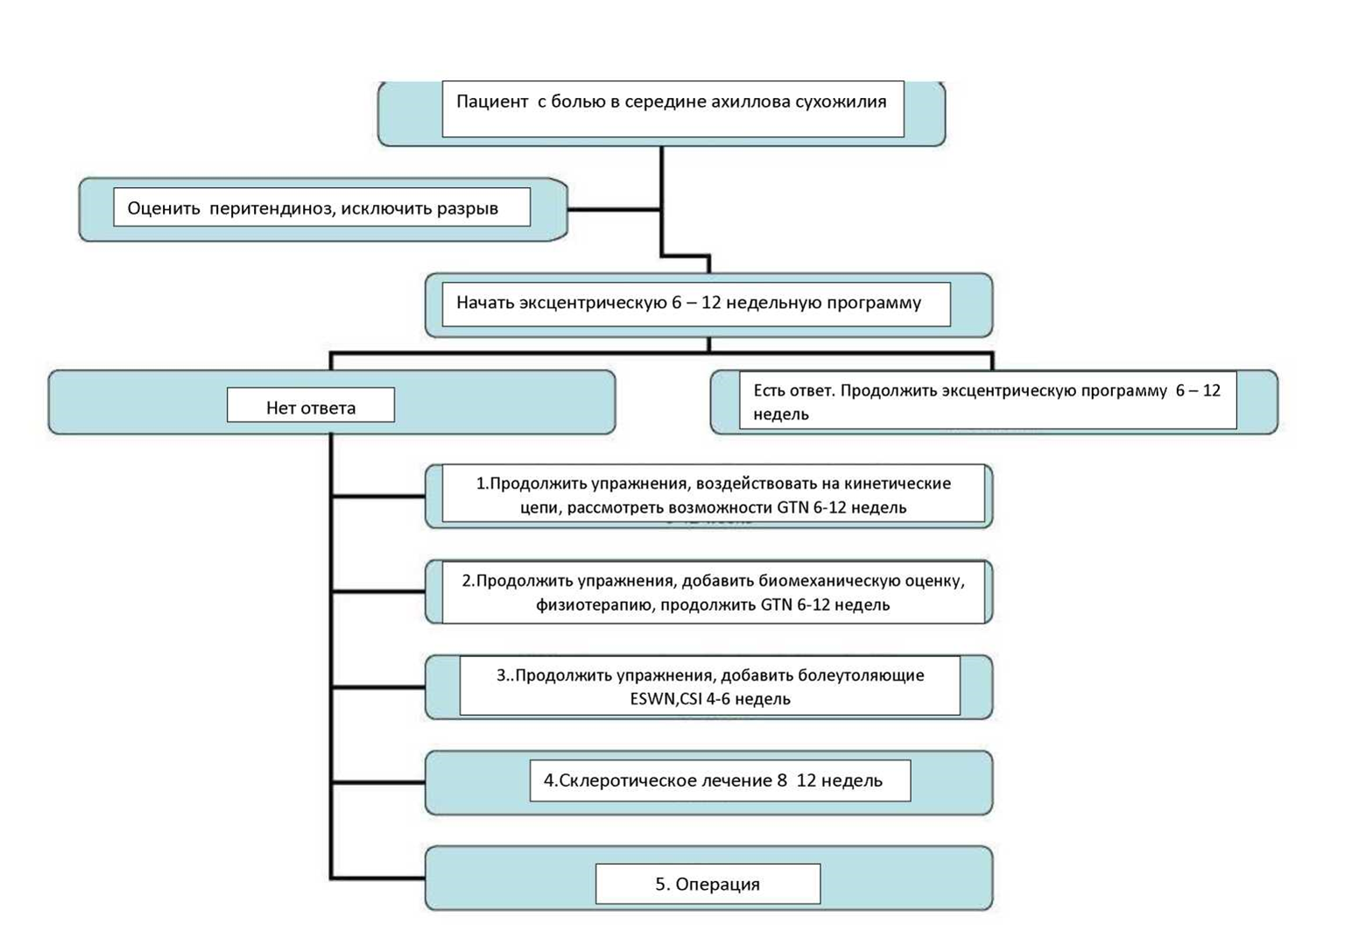
Алгоритм лечения тендинопатии по Альфредсону 2007
GTN, глицерилтринитрат; EWST, ударно-волновая терапия; CSI, инъекции кортикостероидов. Цит. по Alfredson H, Cook J. Алгоритм лечения для лечения ахиллова тендинопатии: новые варианты лечения. Br J Sports Med. 2007; 41: 211-216.

Slide 17
Особенности организации занятия по эксцентрическим программам
1.Разминка
Для повышения температуры тела и увеличения циркуляции крови используются любые доступные упражнения. Эти упражнения не предназначено для загрузки сухожилия.
2. Упражнения на гибкость.
Пациенты должны выполнить по меньшей мере два 30-секундных статических растяжения всей вовлеченной мышечно-сухожильной единицы и ее антагониста. В случае когда участвуют две совместные мышцы, важно, чтобы диапазон движения одновременно рассматривался на обоих суставах.
3. Выполнение эксцентрических упражнений по одному из рассмотренных протоколов эксцентрических нагрузок
Пациент должен почувствовать незначительные болевые симптомы. Если боль ощущается раньше 15 повторений (проткол Альфредсона), или 10 - 20 повторений (протокол Станиш –Кервин) уменьшается скорость движения или весовая нагрузка; если нет боли, увеличивается скорость или весовая нагрузка. Если это первая тренировка то определяется начальный уровень нагрузки.
4. Повторить упражнения на гибкость
5. Применить лед
Лед применяется в течение 10-15 минут для пораженной (болезненной для пальпации) области. Это может помочь предотвратить воспалительную реакцию, вызванную микроскопическим повреждением сухожилия, которое может возникнуть во время упражнения.

Slide 18
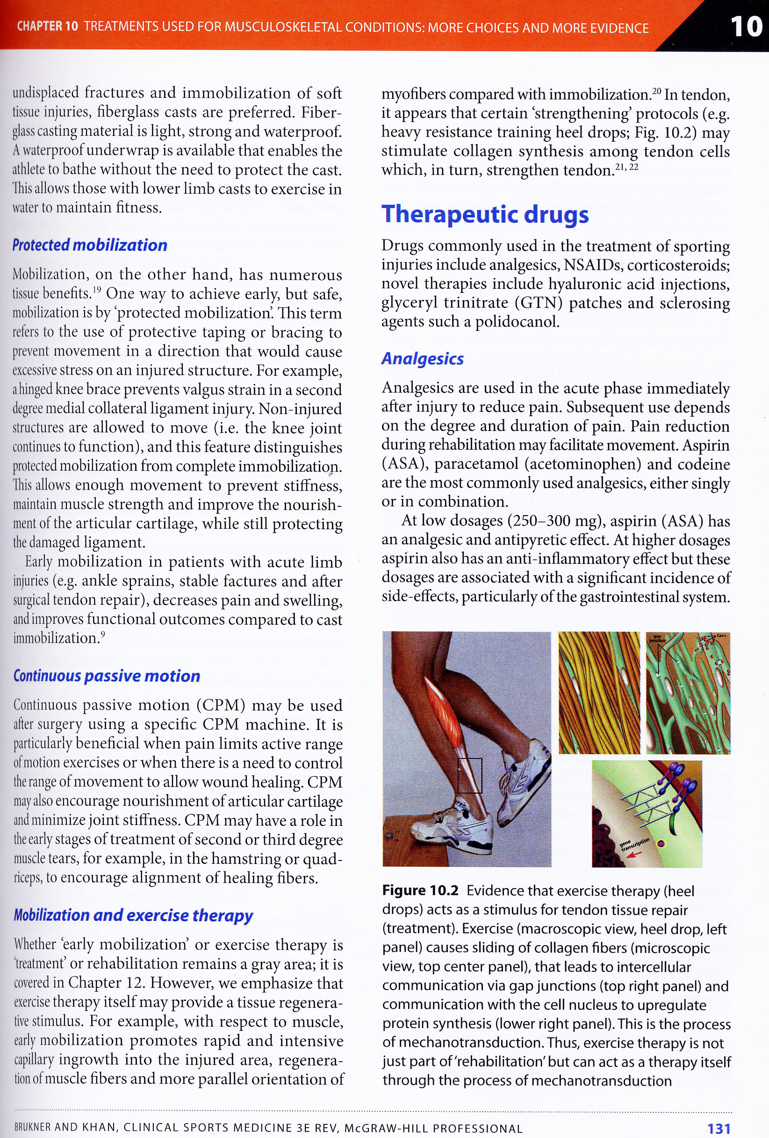
Эффекты эксцентрических упражнений

Slide 19
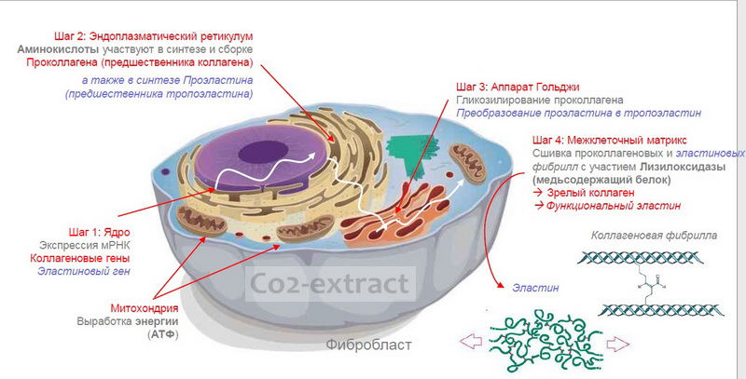
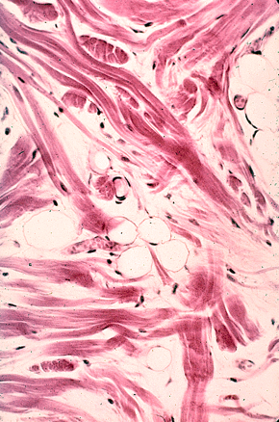
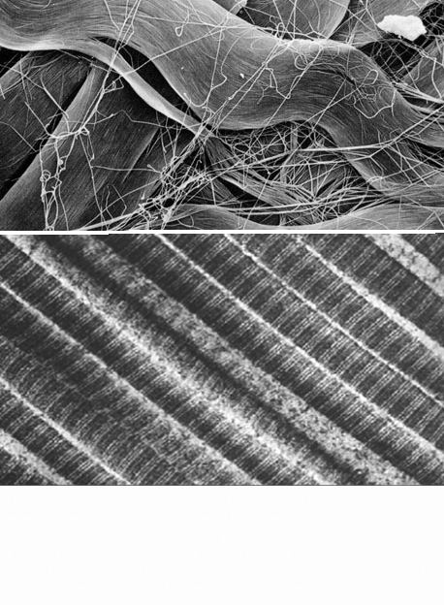
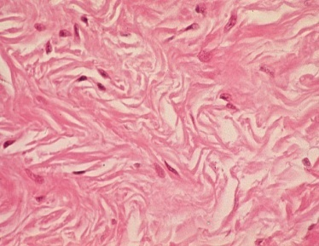
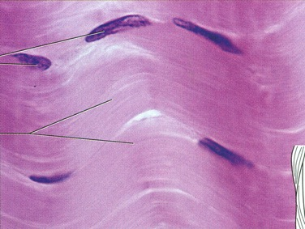
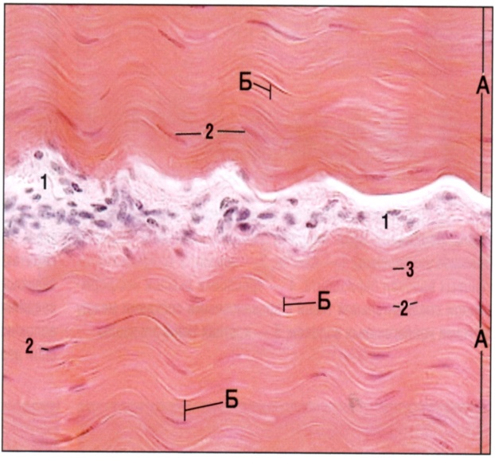
Эффекты эксцентрических упражнений
Плотная неоформленная волокнистая
соединительная ткань.
Плотная волокнистая оформленная соединительная ткань.
Сухожилие. Продольный срез:
2
Б
А- пучок второго порядка;
Б- пучок первого порядка;
1- эндотеноний; 2- ядра
фиброцитов;
3- коллагеновые волокна

Slide 20
Эффекты эксцентрических упражнений
1.Эксцентрические сокращения, удлиняя мышечно-сухожильную структуру, освобождают сухожилия постоянного напряжения (Станиш , Кервин, Альфредсон).
2.Эксцентрическая нагрузка индуцирует гипертрофию колагена и параллельно структурирует коллагеновое волокно образованием поперечных связей между молекулами коллагена . (Альфредсон).
3. Изменяется восприятие боли вокруг сухожилия (Альфредсон). Болезненность в области ахиллова сухожилия исчезает в течение фазы растяжения (тыльного сгибания) эксцентрического упражнения и возникает вновь при укорачивающем сокращении (подошвенном сгибании). Физические упражнения вызвают повреждения новых сосудов и прилежащих нервных окончаний, снижая ощущение боли вокруг сухожилия.
Предостережение!
1.Эксцентрическая нагрузка создает большое количество сохраненной энергии упругой деформации, если эта энергия не используется, она выделяется в виде тепла, и если температура становится высокой поражаются волокна сухожилия, что может уменьшат его прочность.
2. Нагрузка увеличивается в соответствии с симптомами пациента (нагрузки должны быть до точки легкого дискомфорта, но не до уровня болевой блокады, При таких условиях высока возможность повторной травмы.

Slide 21
Сравнительные характеристики современных протоколов лечения тендинопатий нижних конечностей (Барбашов С.В. 2018)
Параметры нагрузки | Протоколы лечения тендинопатий нижних конечностей
 | Альфредсона | Станиш-Кервин | Зильбернагеля
Длительность программы | 12 недель | 12 недель – 6 месяцев | 12 недель
Тип упражнения | Эксцентрический | Эксцентрический +концентрический | Эксцентрический +концентрический (быстрый) балансировочные, плиометрические
Режим выполнения | медленный | медленный + быстрый | быстрый
Количество упражнений | 2 (для ахиллова сухожилия) 1 (для надколенника) | 1( для ахиллова сухожилия) 1 (для надколенника) | 4-5 упражнений
Сетов и повторений | 3 × 15 | 3 х 10 -20 | Вариативно
Прогрессирование | Увеличение веса (5 кг) | Увеличение скорости + увеличение веса | Увеличение объема упражнений
Наличие боли при выполнении упражнений | Умеренная боль | Допустима болезненность в 3 серии | Допустима в незначительных пределах

Slide 22
Целесообразность применения протоколов лечения тендинопатии в спортивной практике
Протокол Альфредсона.
Может быть рекомендован с случаях существенного ограничения дееспособности. Наличие постоянных болевых ощущений в бытовых и спортивных видах деятельности.
Протокол Станиш – Кервин.
Может быть рекомендован с случаях частичного ограничения дееспособности. Наличие болевых ощущений в нагрузочных фазах спортивной тренировки.
Протокол Зильбернагеля.
Может быть рекомендован с случаях эпизодических болевых ощущений в процессе выполнения тренировочных нагрузок.

Slide 23
Протокол эксцентрических нагрузок Альфредсона (Н.Alfredson) в лечении тендинопатии (Протокол болезненного опускания пятки Альфредсона)
Альфредсон к с коллегами впервые:
Стал использовать усугубляющуюся боль как часть нормального процесса восстановления. Если пациент не испытывал боли при выполнении эксцентрических упражнений, ему советовали увеличивать нагрузку;
-Программу реабилитации составляли два типа эксцентрических упражнений связанных с опусканием пятки в положении «прямая» нога и «согнутая»;
Нагрузка на сухожилие предлагалась до уровня 180 снижений пятки в день, что существенно больше, чем рекомендовалось ранее.
12-недельная программа Альфредсона излечивала 90 % пациентов с болью в средней части. В дополнение к хорошим клиническим результатам последующее врачебное наблюдение с помощью ультразвука и МРТ демонстрировало, что сухожилия пациентов возвращали свой нормальный внешний вид и толщину.

Slide 24
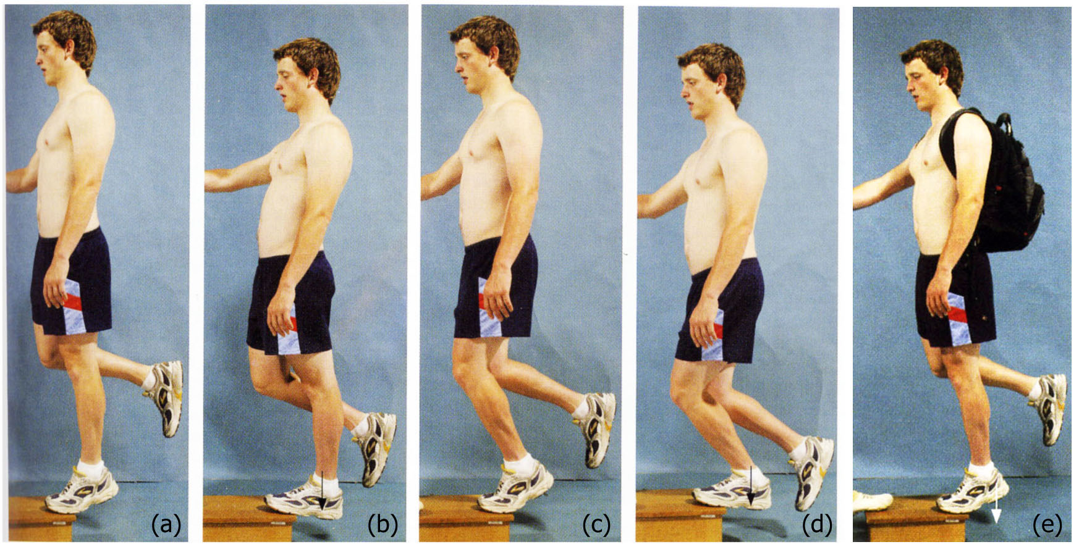
Протокол опускания пятки состоит из двух ключевых движений: опускание пятки преимущественно икроножной мышцей и опускание пятки преимущественно камбаловидной мышцей» (a) Пациент приходит в «полупуантную» позицию (подъем на переднюю часть стопы), с поднятой пяткой и полностью экстензированном коленом. (b) Из исходного положения пациент опускает пятку так, чтобы стопа была параллельна опорной поверхности. (c) Для опускания камбаловидной мышцей пациент снова принимает «полупуантное» положение с поднятой пяткой, но для этого движения колено должно флексироваться до 45 ° . (d) Пациент опускает пятку так, чтобы стопа была параллельна опорной поверхности. (e) Для увеличения нагрузки может добавляться дополнительный вес, с помощью рюкзака или, где необходимо, тренажёра .

Slide 25
Протокол консервативного лечения Альфредсона при тендинопатии надколенника
Базовый протокол - три серии из пятнадцати приседаний на одной ноге (травмированной), два раза в день в течение 12 недель. Из положения стоя, приседайте на пораженной стороне до 60° коленного сгибания.
Приседания выполняются на поверхности с 25° наклоном (большинство стрейч бордов имеет этот стандарт).
Используется непораженная нога чтобы вернуться в исходное положение. Если поражены обе ноги, вернуться в исходное положение, можно с помощью рук (перила, лыжные палки).
Упражнение необходимо прекратить, если боль становится изнуряющей. Как только вы можете выполнить три серии приседаний практически без боли, необходимо добавить вес в рюкзак.
Проведение занятия на весь 12 недельный цикл возможно в двух вариантах. Первый - без занятий спортом (физической активностью) первые 8 недель. Второй – без перерыва в спортивной деятельности.

Slide 26
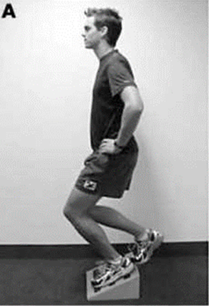
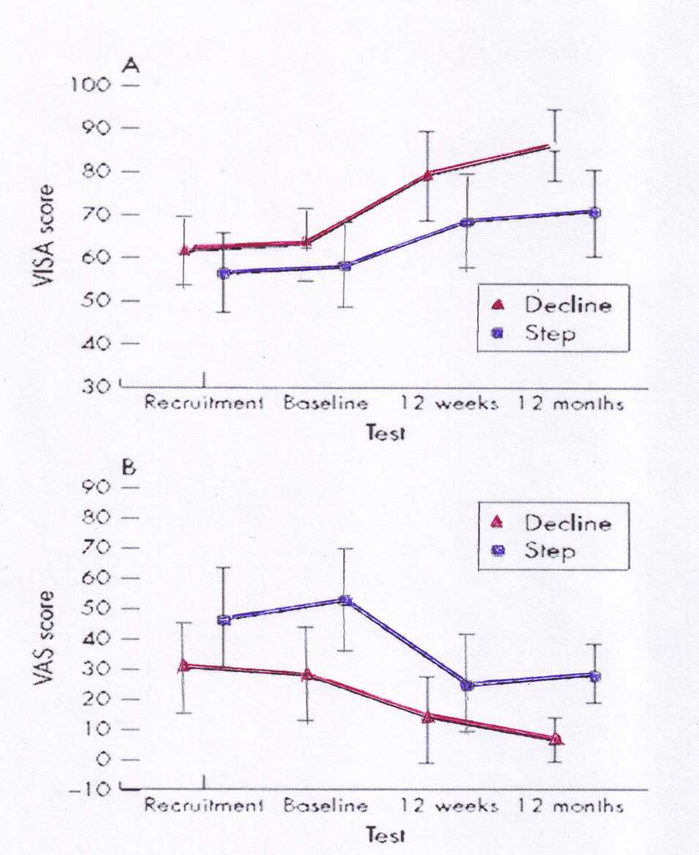
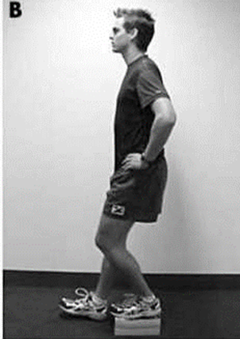
Эффективность эксцентрических упражнений на наклонной и обычной платформах
Средние значения показателей боли по шкале (A) Victorian Institute of Sport Assessment (VISA)и шкале (B) visual analogue scale (VAS) в течение 12 месяцев.
А.Приседание на одной ноге на наклонной платформе.
B.Приседание на одной ноге обычной платформе

Slide 27
Эксцентрический протокол S.L.Curwin - C. Stanish в лечении тендинопатии Протокол лечения, изложенный выше, включается в «программу эксцентрических упражнений для лечения хронической тендинопатии» Протокол был разработан в начале 1980-х годов физиотерапевтом Sandra Curwin, ортопедическим хирургом William Stanish и студентом-медиком в области биомеханики Howard Lamb в ответ на разочарование в безуспешном лечении пациентов с хроническими травмами сухожилий. Основной дизайн программы можно применять к любому поврежденному сухожилию.

Slide 28
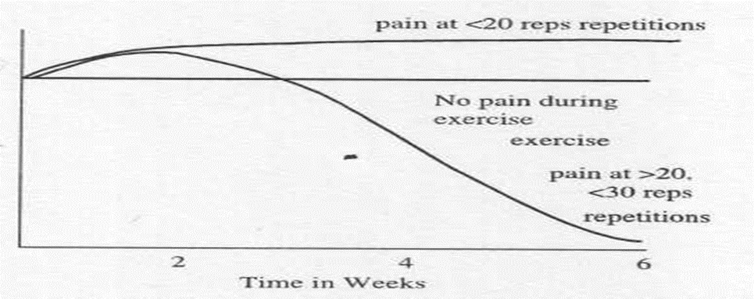
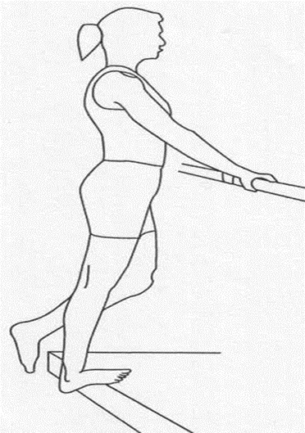
Пациент стоит на краю возвышенности и позволяет пятке опускаться вниз, после чего возвращается в исходное положение. Рекомендуется использовать поддержку для баланса.
Пациент должен испытывать боль после 20 повторений, но не должна быть сильной (должна быть терпимой) чтобы не препятствовать выполнению 30 повторений. Если нет боли в течение 30 повторений, увеличивается внешняя весовая нагрузка или скорость упражнения (только не оба параметра). Если боль ощущается до 20 повторений, особенно если это быстро возрастает с последующими повторениями, нагрузка должна быть уменьшена

Slide 29
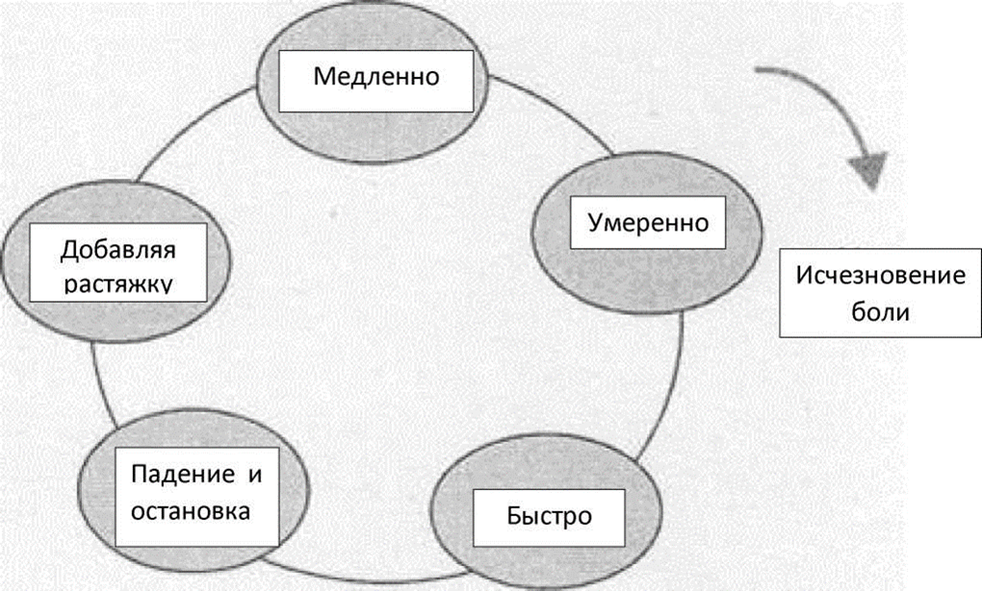
Изменение скорости упражнений по протоколу S.L.Curwin C. Stanish
Самая быстрая скорость - это «падение и остановка» - внезапная остановка нисходящего движения (“drop and stop”), которая создает одновременное появление максимального натяжения и напряжения в сухожилии.

Slide 30
Комбинированный протокол лечения ахиллова сухожилия Зильбернагель
Все пациенты проходят реабилититацию по программе - прогрессивной силовой нагрузки на ахиллово сухожилие от 12 недель до 6 месяцев. Упражнения проводятся один раз в день, а интенсивность и количество повторений планируется на основе статуса пациентов
Упражнения состоят большей частью из подъема на переднюю часть стопы одной и или двумя ногами в эксцентрическом режиме, либо с быстрым отскоком. Интенсивность увеличивается последовательно в начале за счет увеличения диапазона движения (начинали стоять на полу, а затем выполняли упражнение стоя на лестнице или наклонной поверхности), далее увеличивается количество повторений (начиная с 3 сетов максимального возможного количества повторений и увеличивая до 15 повторений в каждом сете), далее увеличивается весовая нагрузка (использование либо рюкзака или тренажера, далее увеличивается скорость выполнения упражнения). На третьем этапе программы реабилитации, пациенты начинают плиометрическую тренировку.

Slide 31
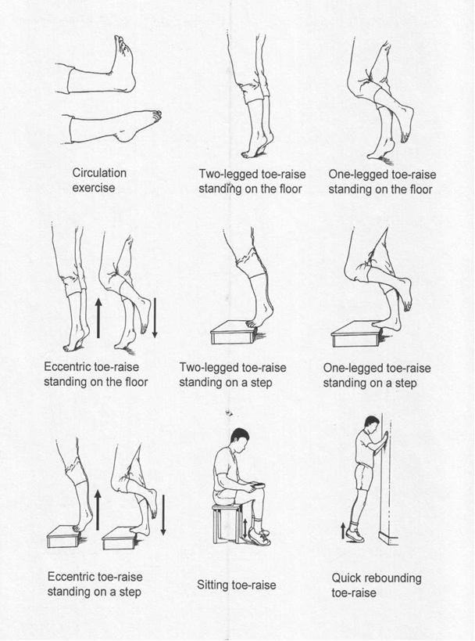
Базовые упражнения по комбинированному протоколу Зильбернагель

Slide 32
Программа выполнения упражнений по комбинированному протоколу Зильбернагель
Недели 1-12
Статус пациента: Аналогично фазе 2, отсутствие боли в дистальной в части сухожилия, возможно уменьшение или увеличение тугоподвижности
Цель: усиление силовой тренировки, увеличение или начало беговой работы и / или прыжковой активности.
Программа лечения: выполнять упражнения каждый день с более тяжелая нагрузка 2-3 раза в неделю
• Подъем носок одной ногой на краю лестницы с добавлением веса (3 × 15)
• Подъем на носке с согнутым коленом (3 × 15)
• Эксцентрическое опускание пятки на краю лестницы с добавлением веса (3 × 15)
• Быстрые подскоки на носках (3 × 20)
• Плиометрическая тренировка
До 6 месяцев (дольше, если необходимо)
Статус пациента: минимальные симптомы, утренняя жесткость не каждый день, могут без проблем участвовать в спорте.
Цель: сохранение состояния, отсутствие симптомов
Программа лечения: выполнять упражнения 2-3 раза в неделю
• Подъем на носке на одной ноге с добавлением веса на краю возвышения (3 × 15)
• Эксцентрическое опускание пятки на краю возвышения с добавлением веса (3 × 15)
• Быстрые подскоки на носках (3 × 20)

Slide 33
Оценочные шкалы боли 1.Шкала оценки результатов лечения пациентов с разрывами ахиллова сухожилия (Leppilahti с соавт., 1998) 2. Шкала AOFAS (The American Orthopaedic Foot and Ankle Society ankle-hindfoot score) 3.Шкала боли VISA -A.

Slide 34
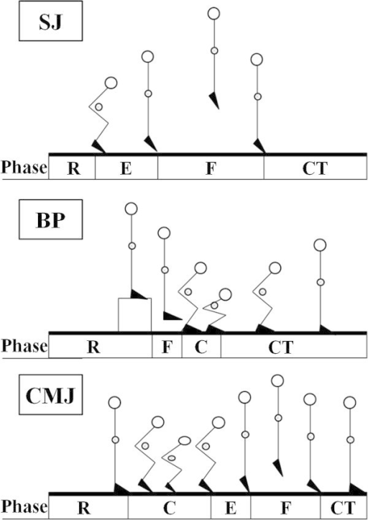
Оценочные прыжковые тесты (Фиксируется высота выпрыгивания)
Прыжки .
- Squat Jump (SJ) -обычное выпрыгивание верх из положения приседа,;
- Braking Phase (BP) спрыгивание в возвышенности (тумбы)
Counter Movement Jump (CMJ) выпрыгивание вверх с предварительным приседом
Фазы прыжковых тестов.
ready (R) исходное положение,
eccentric phase (E) эксцентрическая фаза,
concentric phase (C) концентрическая фаза;
flight phase (F) фаза полета ;
contact phase (CT) фаза контакта.

Slide 35
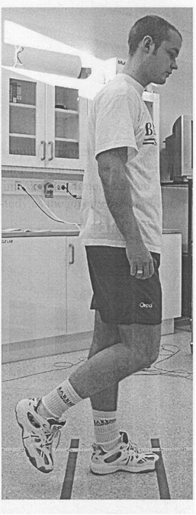
Hopping- тест. Непрерывные ритмические прыжки
Пациентам предлагается выполнить прыжки на одной ноге с положением рук на поясе. Частота естественных прыжков составляет около двух прыжков в секунду.
Пациенты выполняют приблизительно 25 прыжков на каждую ногу с перерывом. Начинается тест с правой ноги - остановка - отдых 15 секунд - затем прыжки на левой ноге. Здоровые субъекты выполняют три попытки, тогда как пациенты проводят две попытки на каждой ноге. Любая ахиллова сухожильная боль, после каждой серии прыжков, должна быть задокументирована.
Первые три и два последних прыжка исключаются, таким образом остается 20 прыжков для анализа. Для количественного анализа используется показатели: частота прыжков (прыжки / секунда), средняя высота прыжка и плиометрический коэффициент; общее время полета / общее время контакта.

Slide 36
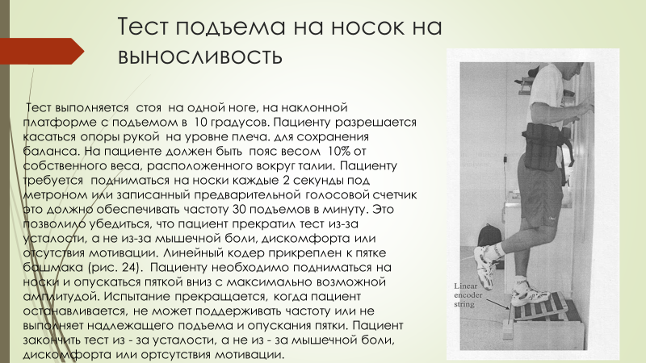

Slide 37
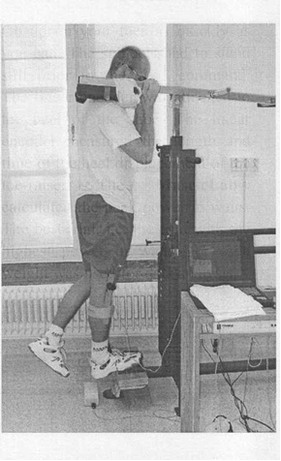
Лабораторный силовой тест. «Concentric toe-raises»
Концентрический тест поднятия на носок выполняется на одной ноге тренажере. Субъекты выполняют три попытки при каждом весе. Здоровые испытуемые тестируются с четырьмя различными весами: 23 кг, 33 кг, 43 кг и 53 кг. Пациенты начали с 13 кг и увеличились на 10 кг, пока не замечается снижение мощности, или пациент не может выполнить тест из-за дискомфорта. Испытуемые имеют 15-секундный отдых между каждой попыткой. Начальная позиция стоя в тренажере на обеих ногах. Пятка имеет отражающую наклейку.
Электрический гониометр прикрепляется к колену и измеряет угол колена в начальном и конечном положениях. Субъектам не разрешается сгибать колено более чем на 20 градусов во время подъема.
Инструкция для пациентов :
Встаньте на обе ноги прямо. 2. Опустите пятку. 3. Уберите левую ногу (или правую). 4. Поднимитесь на носки так быстро, как сможете.
Линейный кодировщик измеряет длину и время смещения пятки при поднятии носка. MuscleLab® рассчитывает пиковую мощность в ваттах. Для анализа данных берется лучшее испытание, то есть испытание с максимальной мощностью в ваттах для каждого веса.

Slide 38
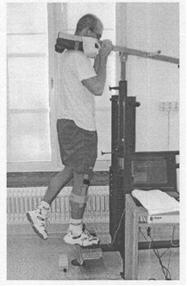
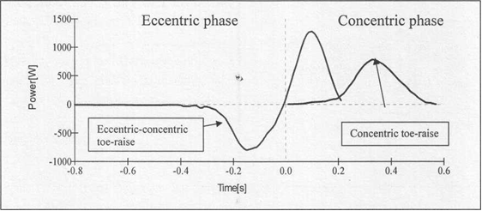
Лабораторный силовой тест «Eccentric - concentric toe-raises»
Лабораторное оборудование аналогично тесту «Concentric toe-raises» Эксцентрично-концентрический тест выполняется так же, как концентрический подъем на носок, за исключением начального положения, при котором нога находится в подошвенном сгибании. Субъектам предлагается подняться на носки на обеих ногах, затем на одной ноге быстро переместиться на пятку , а затем вновь переместиться вверх. Лучшее испытание, с наибольшей мощностью в ваттах в концентрической фазе для каждого веса берется для анализа

Slide 39


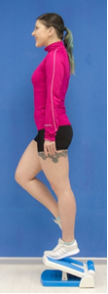
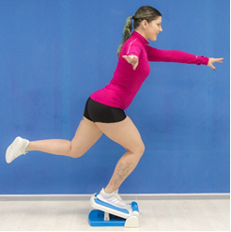
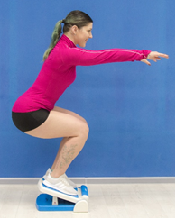
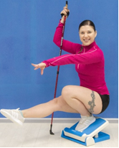
Использование стрейч борда лечении тендинопатий
Протоколы Альфредсона и Станиш – Кервин в
лечении ахиллова сухожилия
Протоколы Альфредсона и Станиш – Кервин в
лечении надколенного сухожилия

Slide 40
Спасибо за внимание

